Slide 2
Notification Center 使用數據
成長 18.7%
成長 30.3%
前期數據
QTS 4.3.5 推出後
45,937
通知裝置配對
22,892,486
筆數
38,700
通知裝置配對
17,582,555
筆數
通知裝置配對數量
訊息傳送數量
統計時間：20180929 - 20181108
此數據未包含 Mail & SMS資料

Slide 3
通知使用量成長的關鍵…
來自解決使用者的痛點！

Slide 4

關於通知功能，使用者經常面臨的痛點
01
NAS 提供豐富的軟體應用，但卻須花時間各別進行通知設定、管理，很費時費力！
02
為什麼即使通知功能設定完成了，還是會收不到通知訊息呢？
有沒有什麼方法能確認？
03
只透過電子郵件接收訊息，容易造成電子郵件信箱容量爆炸，且還須定期整理刪除信件！
04
通知訊息語系能否選擇自己熟悉的語言呢？
05
訊息太多好煩惱，能否只接收我想要的相關重要訊息即可？

Slide 5
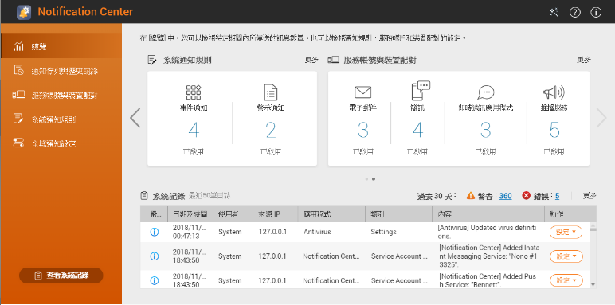

Notification Center 解決您的痛點

Slide 6
我想要透過一個介面，就能設定、管理所有 NAS 應用程式的通知功能。

Slide 7

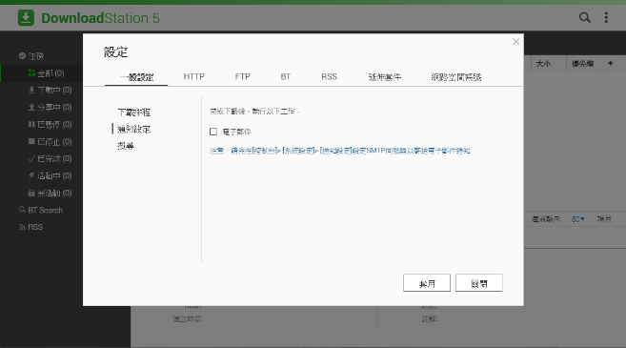
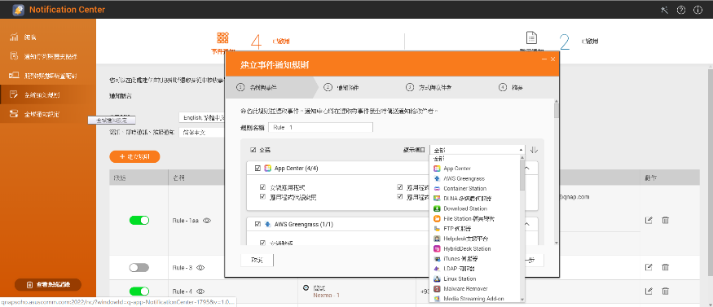
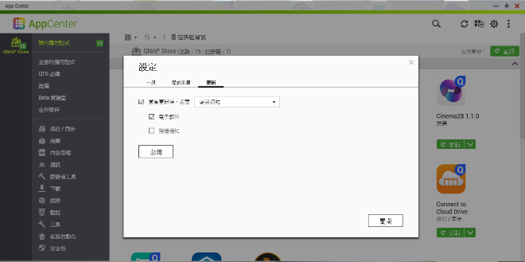
集中化的通知功能設定
過去
QTS 4.3.5
NEW
須打開每個應用程式各自設定
Notification Center 集中設定
各式應用程式通知集中設定
通知訊息狀態中央監控
通知開關一鍵操作
More…

Slide 8

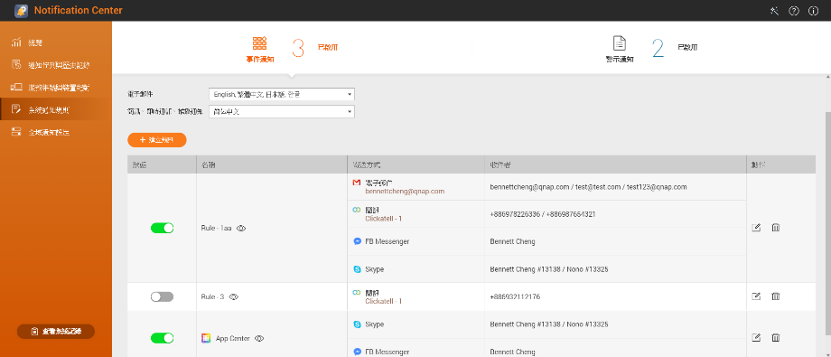
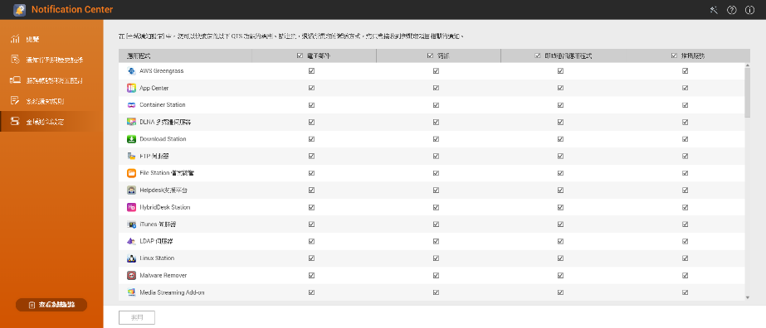
集中化的通知規則管理
所有通知規則設定、開關、刪除
一鍵勿擾設定
所有通知規則集中監控管理
針對特定應用程式、功能關閉該通知訊息

Slide 9
真擔心重要訊息收不到，我有辦法確認通知設置是否正確，或訊息是否成功傳送嗎？

Slide 10

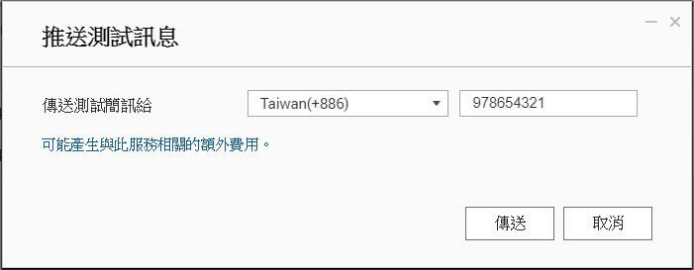
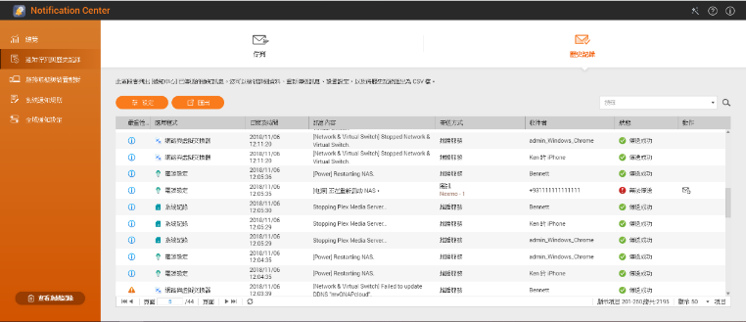




雙重保障-確保重要訊息不漏接
兩步驟保障
驗證設定功能
訊息傳送狀態確認
測試訊息發送功能
通知訊息紀錄

Slide 11
除了傳統的電子郵件接收通知以外，我能否透過通訊軟體接收訊息？

Slide 12




Notification Center
提供您多種傳送方式選擇
讓您可根據不同訊息、使用情境，選擇最適合的通知管道！

Slide 13



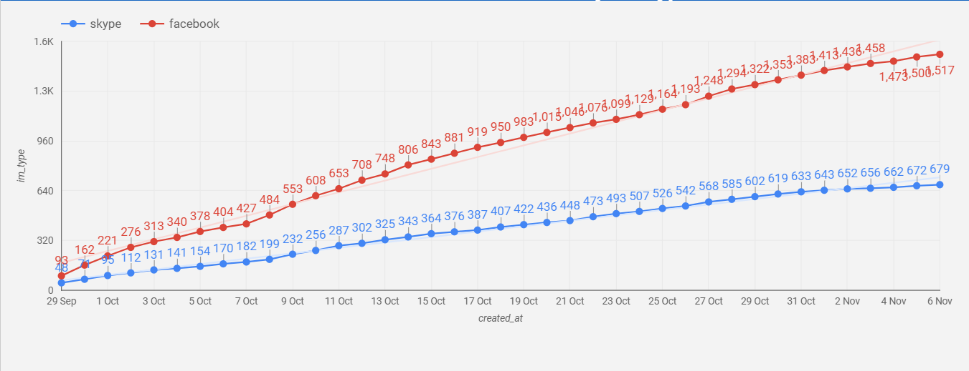
日常通訊軟體也能成為 NAS 通知管道
高速成長使用量
業界領先支援服務

Slide 14

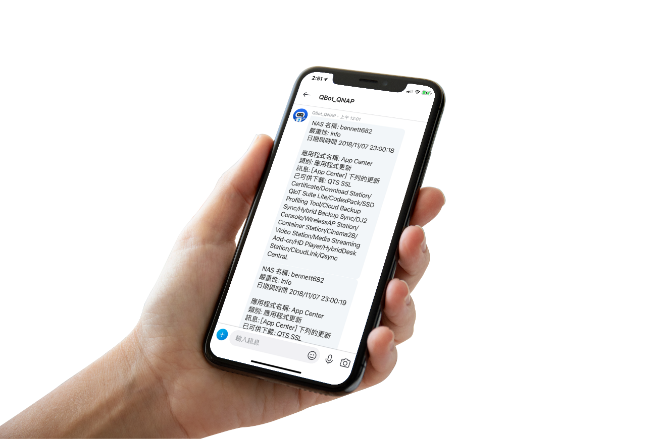
簡單三步驟：配對您的 IM 帳戶
01
選擇您喜愛的即時通訊軟體
02
將 Qbot 通知機器人加入您的通訊軟體通訊錄
03
輸入「驗證碼」至對話視窗以完成配對

Slide 15




為您帶來世界級的 SMS 簡訊服務
Notification Center 整合大型簡訊服務商，提供高安全、高可靠、高穩定的簡訊通知功能，讓您第一時間即時掌握 NAS 重大問題。

Slide 16
都是英文訊息我看不懂，我能不能將通知語系設為自己的語言？

Slide 17

通知訊息完整支援多國語系
為帶給使用者最佳的使用體驗，Notification Center 的全系統訊息皆透過專業技術文件團隊進行文編、校對。
3,000+ 筆
通知訊息
支援 23 國
語系
整合超過百種
應用程式
* 部分訊息仍在整合階段

Slide 18
通知訊息太多好煩惱，我能否只接收我覺得重要的訊息通知？

Slide 19



選擇您要的通知：事件與警示通知
事件通知
警示通知
根據應用程式或功能項目中的分類，來選擇欲接收的通知事件。
根據系統日誌的嚴重程度，來選擇欲接收的通知日誌。

Slide 20

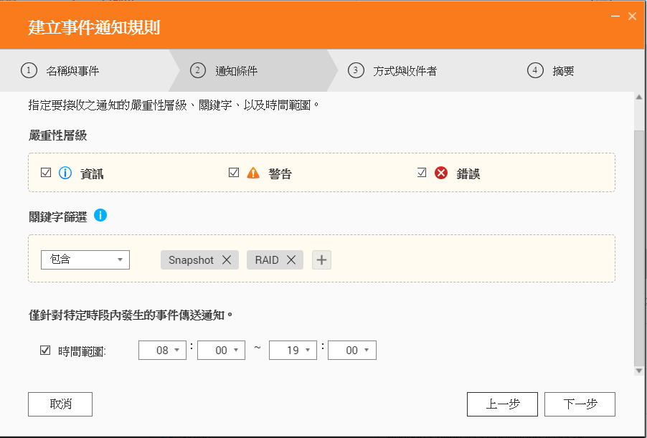
高彈性、高客製化的篩選條件
細緻功能設定 充分滿足您的通知需求
嚴重性層級篩選
可直接選擇訊息嚴重層級，系統幫您快速過濾重要通知
01
關鍵字篩選 (支援多個)
指定「包含」或「排除」關鍵字的資訊
02
指定時間通知
針對時間範圍內所發生之訊息給予通知
03

Slide 21

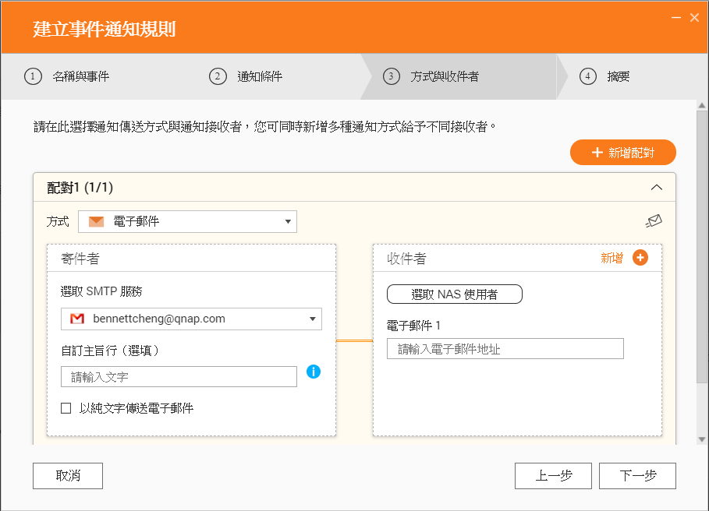
高彈性、高客製化的接收條件
三大優點
可支援同時設定多種傳送配對，避免單一傳送管道失敗！
01
不必再手動輸入！一次快速加入 NAS 聯絡人 Email & 電話
02
接收者數量不再限制！支援可同時設定多位收件人資訊
03

Slide 22
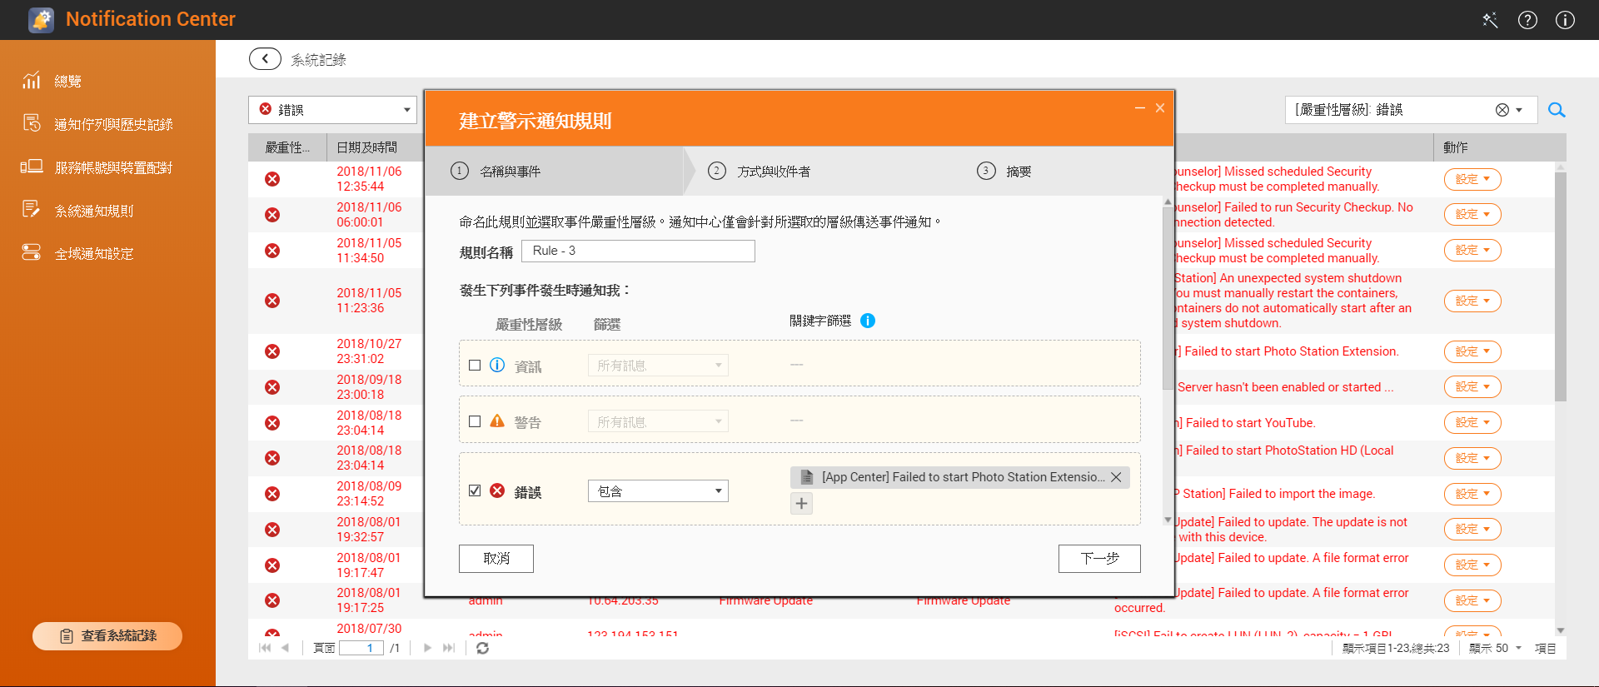


重要日誌不錯過，一鍵加入通知
針對重要日誌，支援一鍵加入通知規則內，一鍵即可掌握重要訊息。

Slide 23


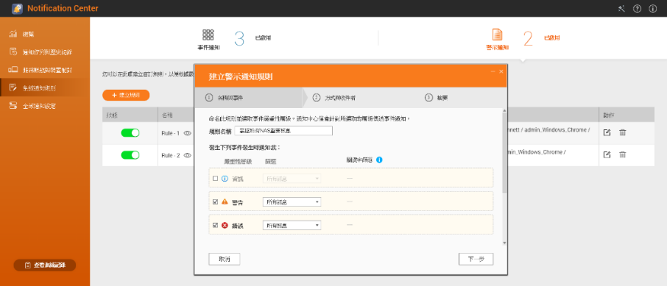
使用案例分享 1
建議設定：
選擇「警示通知」規則
勾選「警告」與「錯誤」層級日誌，篩選條件選擇「所有訊息」
設定通知方式與接收者
完成
我只要確保收到 NAS 重要錯誤訊息即可，
其他事件通知對我來說不太重要！

Slide 24

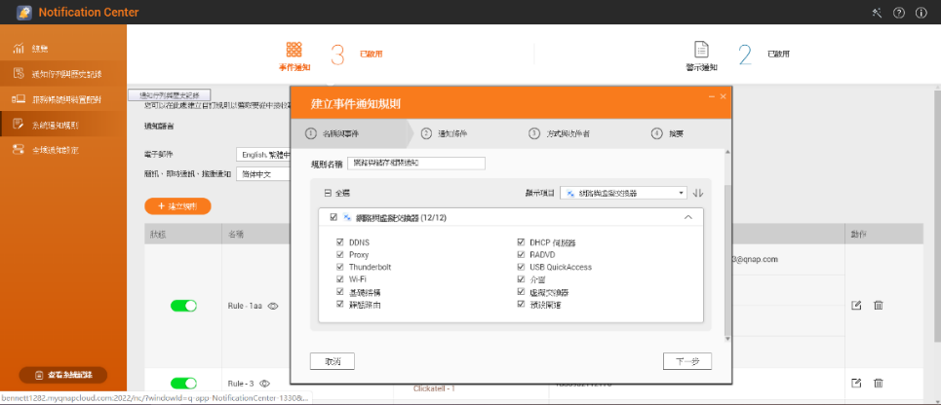
使用案例分享 2
建議設定：
選擇「事件通知」規則
選取「網路與虛擬交換器」和「儲存與快照總管」類別，並選取欲接收「訊息類別」
設定通知條件：嚴重性層級、關鍵字篩選、指定時間。(預設為所有訊息通知)
設定通知方式與接收者
完成
我只想收到有關 NAS「網路」與「儲存快照」相關的通知訊息，且希望收到「中文」的通知。

Slide 25
DEMO
Notification Center

Slide 26






通知中心 - 五大特色功能
集中化功能設定
一個介面整合所有通知設定與操作
支援多種傳送方式
滿足您的各式通知情境
高彈性規則設定
輕易篩選您欲接收的重要訊息
訊息雙重保障不漏接
傳送歷史訊息紀錄與測試功能
多國語系支援
支援23國語系 & 專業團隊校對

Slide 27

用戶的回饋，是我們成長的動力
Q: 想要支援使用者異常登入訊息通知、檔案變更通知?
A: 正陸續整合此功能中，如果有其他想知道的通知內容，也歡迎告訴我們。
Q: 訊息類別眾多，選擇不易，資訊不夠清楚?
A: 建立線上訊息資料庫系統，供使用者查詢各類別訊息內容。支援通知類別搜尋功能。
Q: 希望支援更多的即時通訊軟體，如：Line、WhatsApp、Gadu-Gadu?
A: 評估使用者需求量，以持續整合更多的通訊服務和通知裝置。

Slide 28
Notification Center
後續計畫

Slide 29
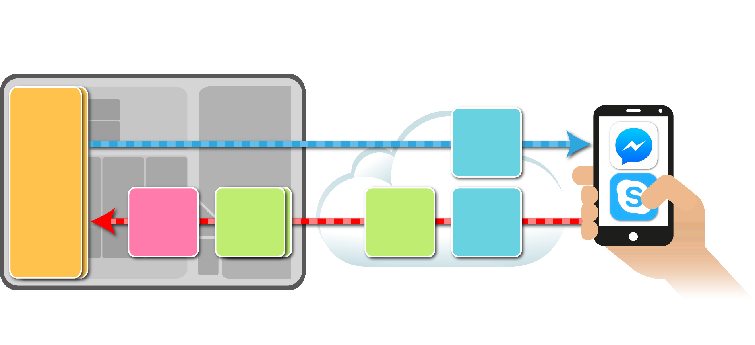

Notification Center 整合即時通訊軟體架構
Notification Center 1.0 目前架構
QNAP
IM
Server
QTS
Apps
ChatBot Agent
QPKG
CloudLink
QPKG
CloudLink
Server
QNAP
Chatbot
Endpoint
QNAP Cloud
User's IM
QNAP NAS
Notification Center 2.0 後續計畫

Slide 30

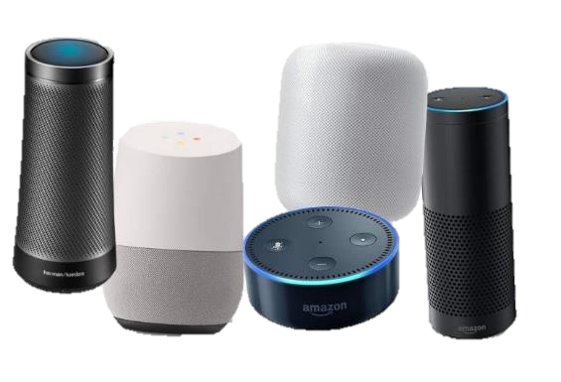

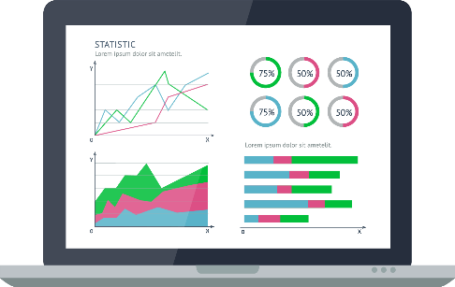
Notification Center 2.0 計畫
支援更多接收裝置
智慧音箱接收通知
雙向互動功能
直接對您 NAS 下達指令
整合各式應用通知情境
支援照片、檔案、連結等通知訊息及應用程式相關通知情境
韌體更新通知
立即幫我更新

Slide 31
©2018著作權為威聯通科技股份有限公司所有。威聯通科技並保留所有權利。威聯通科技股份有限公司所使用或註冊之商標或標章。檔案中所提及之產品及公司名稱可能為其他公司所有之商標。

